Slide 1
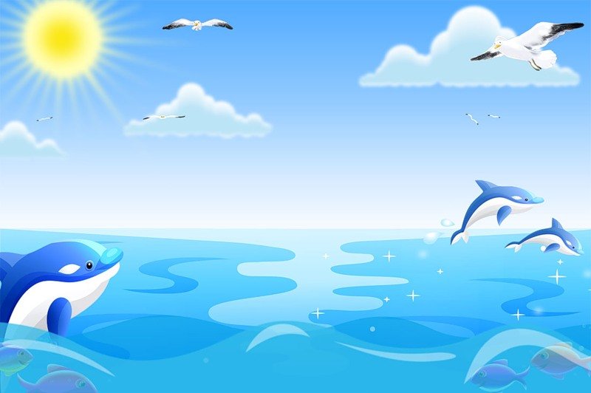
Детский сад №97 г. Чита
«Кораблик детства»

Slide 2
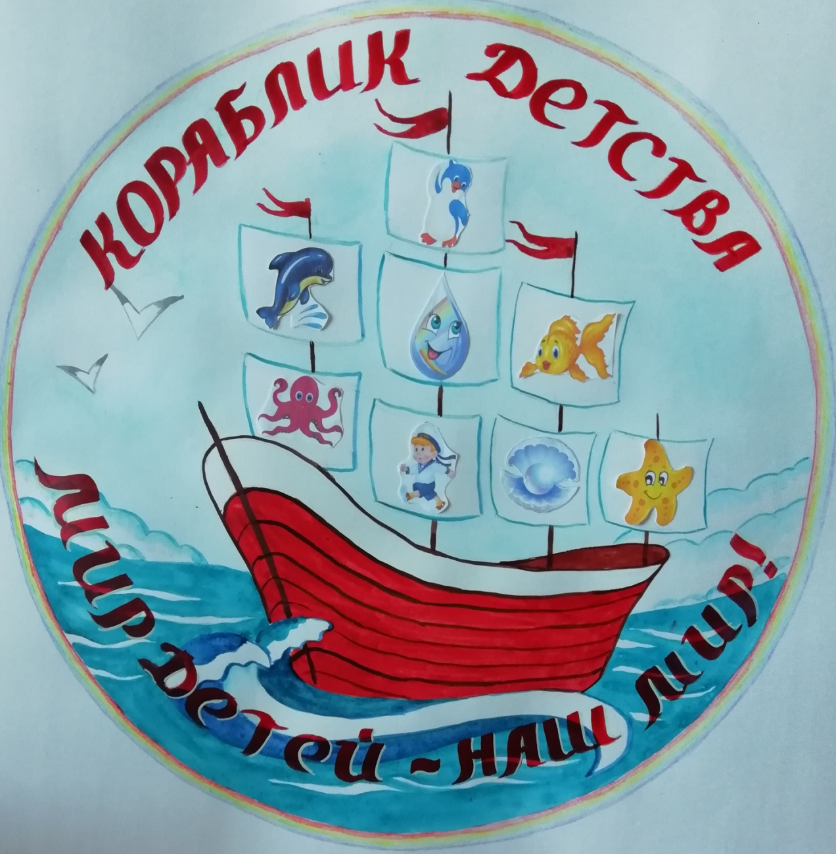

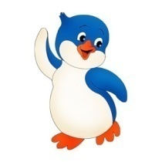
Мир детей – наш мир!!!

Slide 3
Миссия детского сада
Реализация права каждого ребенка на качественное и доступное образование, обеспечение условий для личностного развития и проживания дошкольного детства, как самоценного периода жизни, охраны и укрепления его здоровья

Slide 4
Наш девиз!!!
Наш кораблик по волнам
Бороздит весь океан.
К нам на борт, малыш, спеши,
Будем вместе мы в пути.
Тебя научим мы играть,
Петь, плясать и рисовать!

Slide 5
Кредо нашего коллектива:
«Ребенок – это белый парус, который мы, как воздухом, наполним яркими красками»

Slide 6
Философия детского сада:
«Детский сад - территория успешности каждого»
«У каждого ребёнка есть солнце, только не нужно его гасить!» (Сократ)
«Каждый ребенок имеет право на уважение к себе: принять, понять, помочь»
«Каждый ребёнок уникален, имеет право на развитие личностного потенциала»
«Каждый ребёнок имеет право на саморазвитие, самосовершенствование в комфортной и доброжелательной атмосфере»
«Здоровый ребёнок – успешный ребёнок»

Slide 7
Ценности детского сада:
Открытость, поддержка, сотрудничество!

Slide 8
Гимн детского сада:

Slide 9
Хотите вместе с нами Плыть по сказочной стране На необыкновенном, необычном корабле. Мы в это путешествие всех приглашаем вас. Вы не волнуйтесь, взрослые, пожалуйста, за нас. Припев: 2. Наш кораблик с названием "детство", В страны дальние всех позови. Мы с собой забираем в наследство Мамин взгляд полный нежной любви. За новым приключением | В порт Фантазии зайдём, И город детских снов в волшебной гавани найдём. Спешите, наш кораблик поднимает паруса, Мы вместе с песней поплывём навстречу чудесам. Припев: 3.А может быть, мы встретим остров детства в облаках, Где Питер Пен с волшебной Феей. Нам неведом страх. Мы массу впечатлений обещаем привести. Скажите нам пожалуйста: "Счастливого Пути!" Припев:

